Slide 1

Formularia
Groupe 6 02/05/2023

Slide 2
Sommaire
Objectifs du Sprint 3
Statut du Sprint
3. Objectifs pour la présentation finale
4. Démonstration de l’application
5. Choix du design
6. Choix du contenu du mail automatique
7. Prochaine réunion

Slide 3




Objectifs du Sprint 3
Adaptation du formulaire
Design
Export / Statistiques
Mail automatique

Slide 4


2. Statut du Sprint
Enregistrement des données du formulaire en fonction d'une connexion à internet :
Enregistrement du contact dans un fichier local de l'application (collection)
Si connexion à internet...
Enregistrement du contact dans une base de données (SharePoint).

Slide 5



2. Statut du Sprint

Slide 6


2. Statut du Sprint

Slide 7
3. Objectifs pour la présentation finale
Adaptation du formulaire
Statistiques
Choix Design

Slide 8
4. Démonstration

Slide 9
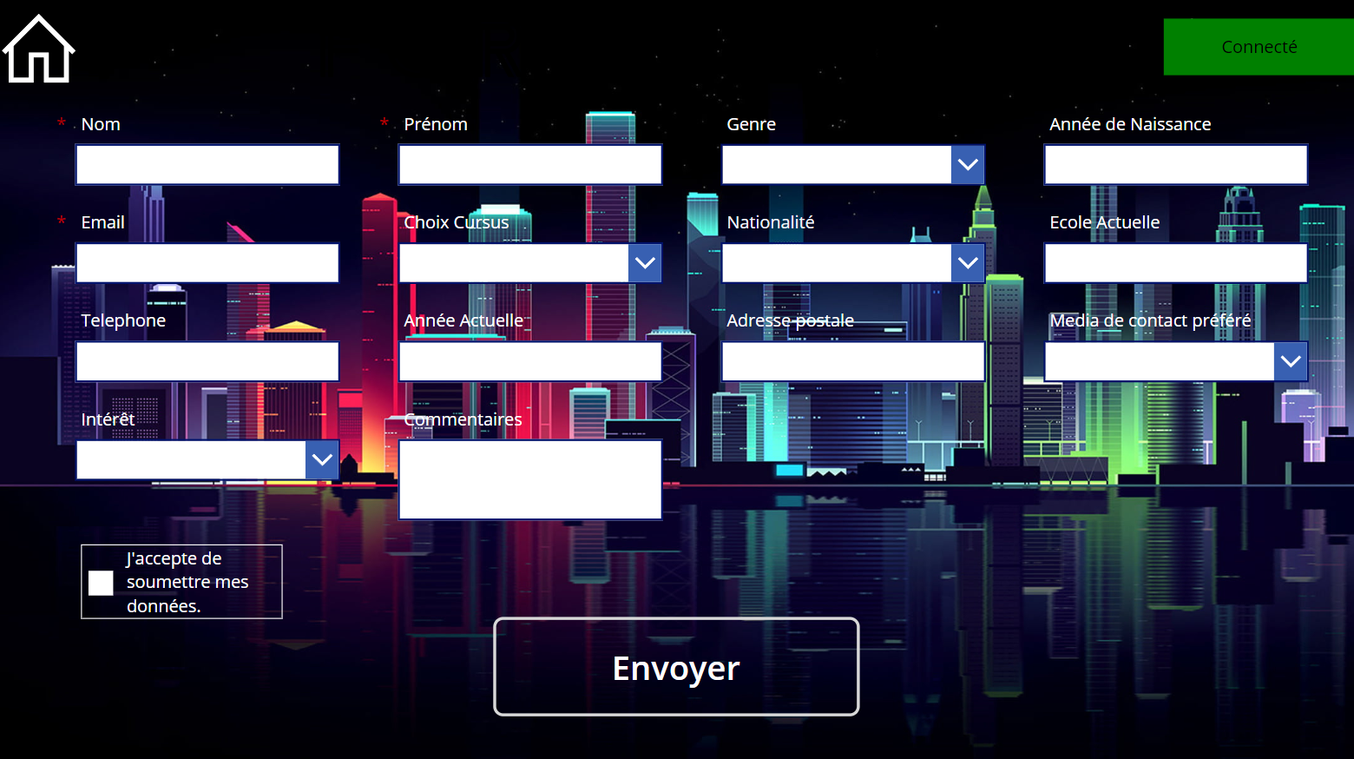
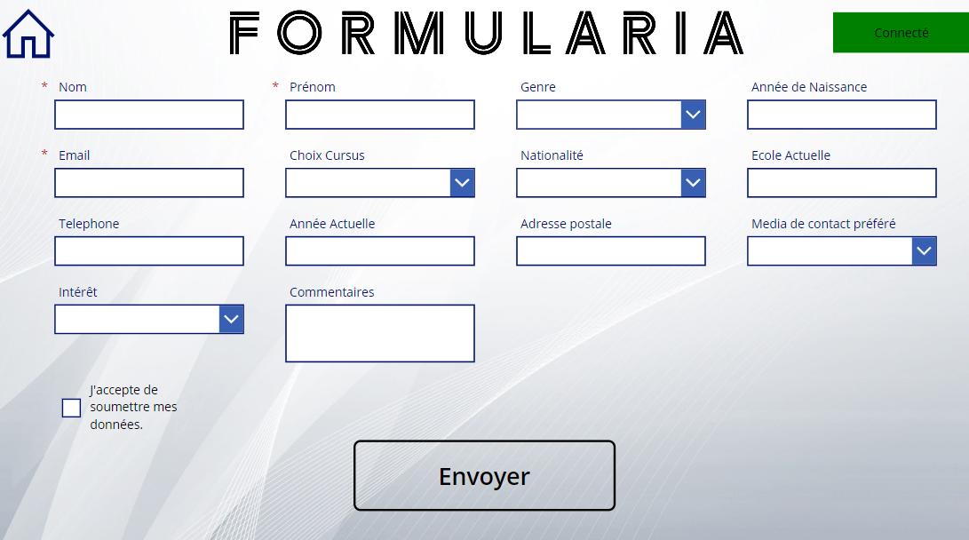

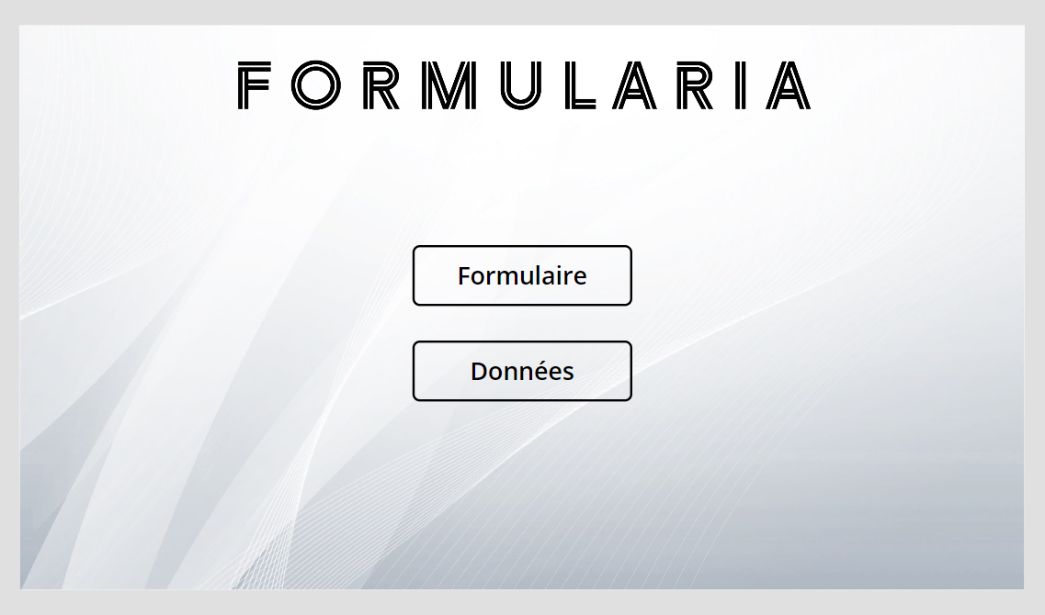
5. Choix du design
Choix charte graphique :
Choix par défaut :

Slide 10
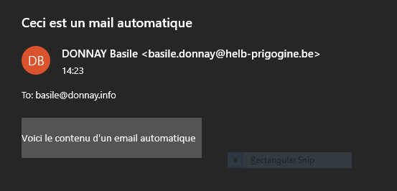
6. Choix du contenu du mail automatique

Slide 11
7. Prochaine réunion
Fev |  |  |  | Mar |  |  |  | Avr |  |  |  | Mai
S1 | S2 | S3 | S4 | S1 | S2 | S3 | S4 | S1 | S2 | S3 | S4 | S1 | S2 | S3 | S4
T&D
Réalisation
02/05
09/05-
Initiation
07/03
02/05
14/02
28/02
Concept
28/02
07/03
Sprint 2
Sprint 3
Pro
Sprint 1
21/03
18/04
18/04
02/05
07/03
21/03
Fin
17/02
16/05

Slide 12
Questions & Feedback

Slide 13
Merci pour votre attention

